Slide 1
Презинтація на тему: “їжа в творі енеїда”
Підготували
учні 9 класу Ферій П. Міщенко Д. Колодійчик Ю. Вяткіна Т.

Slide 2
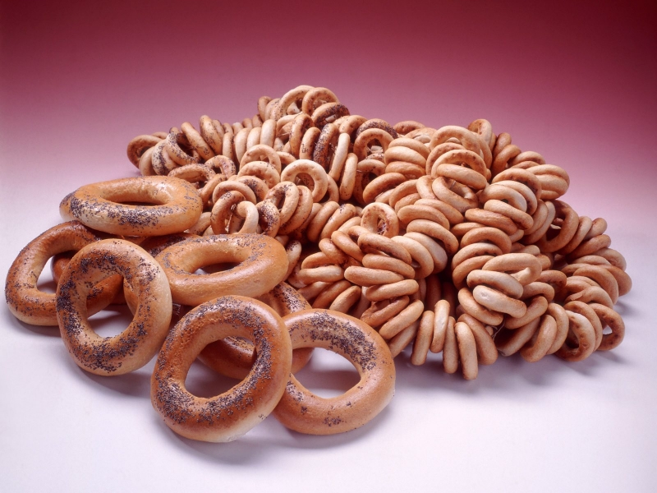
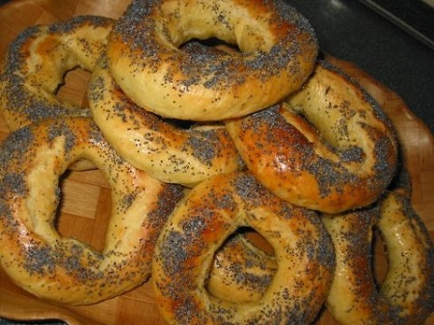
бублики
Бублик (крендель,, сушка) - кулінарний виріб, пшеничне тісто кільцем, зварене у воді (або оброблене гарячою парою), а потім запечене.

Slide 3
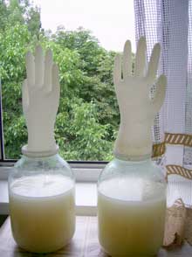
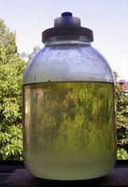
брага
Бражка – спиртовмісна маса, одержувана після бродіння сусла до його перегонки і ректифікації.

Slide 4
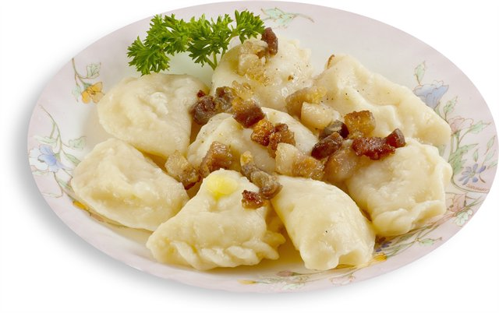
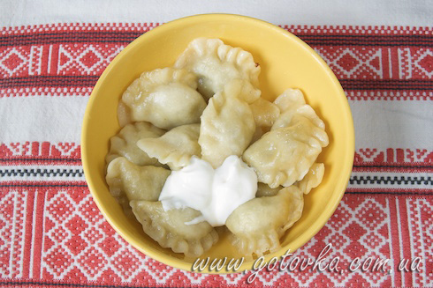
вареники
Варе́ники (у Західній Україні «пироги́») — одна із самих специфічних українських національних страв. Суто українські начинки для вареників — картопля, вишні, сир, цибуля, вишкварки тощо.
Готову страву подають зі сметаною чи олією зі смаженою цибулею. Вареники з вишнями, маком, яблуками і сливами і ін., - посипають цукром, або подають в ягідних сиропах, або в меді, або сметану подають окремо. Подають вареники гарячими.

Slide 5
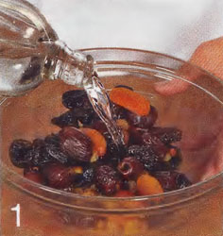
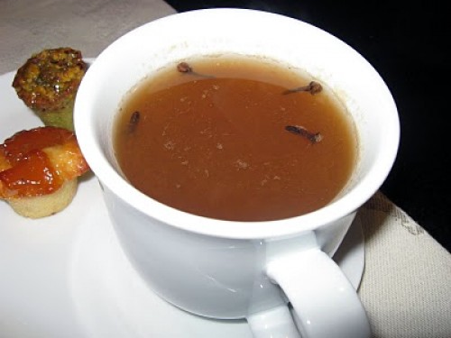
варенуха
Варенуха — “Хлібне вино або наливка, варені з сухими плодами, медом і пряним корінням”

Slide 6
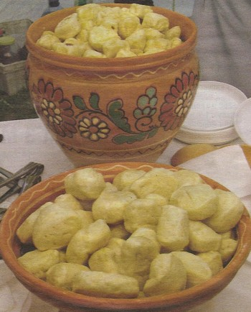
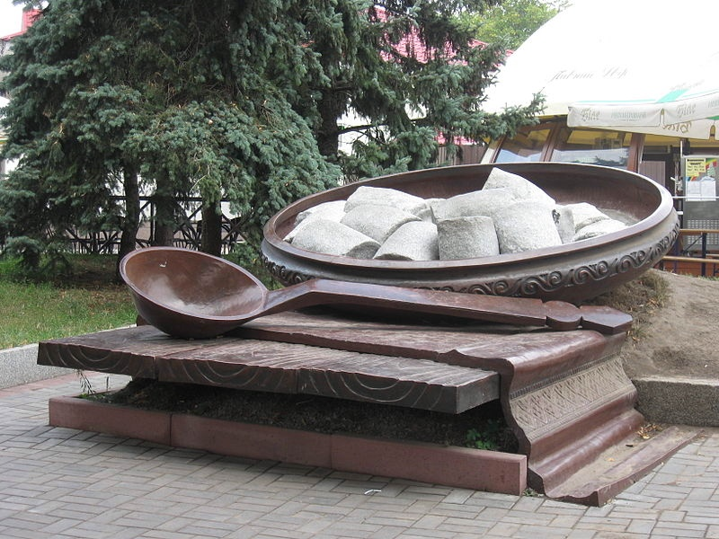
Галушки́
Галушки́ — страва з вареного тіста у вигляді квадратиків або кульок. На відміну від вареників не мають начинки. Готують як окрему страву або варять суп з галушками. Колись були дуже популярною українською стравою, зрідка готують їх і зараз.

Slide 7
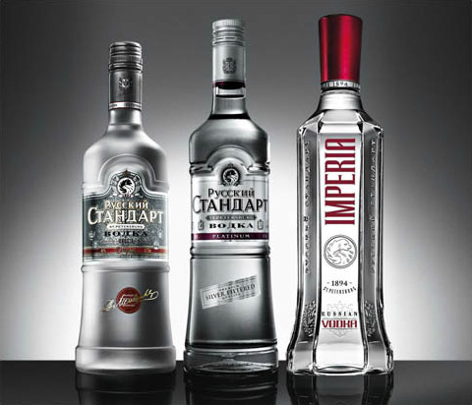
горілка
Горі́лка (іноді в народі вживається слово горівка), казенка, оковита, паленка або палінка — традиційний український алкогольний напій.

Slide 8
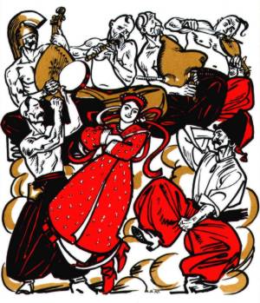
зубці
Зубці — одна з найдавніших страв. Робили їх з ячного солоду — пророщених зерен ячменю, які потім варили у конопляному або маковому молоці.

Slide 9
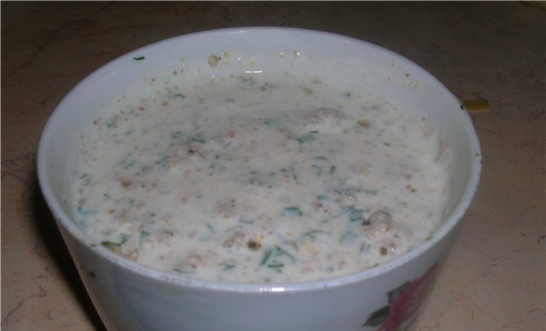
кваша
Кваша — це страва з пшеничного або гречаного борошна та житнього солоду. Борошно запарювали окропом і ставили у тепле місце для вкисання, а потім кисло-солодке тісто варили
. Влітку квашу їли з лісовими або садовими ягодами, взимку — з калиною, вареними сушеними грушами.

Slide 10
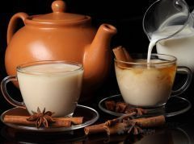
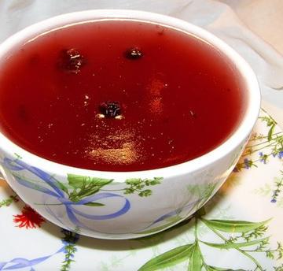
Кисіль
Кисіль — густий напій зварений на молоці чи на воді з додаванням фруктів, крохмалю, цукру, який подають на десерт.

Slide 11
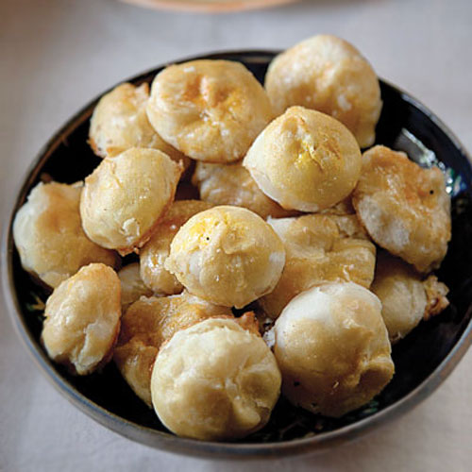
книш
Книш- житній, рідше пшеничний хліб з борошна тонкого помелу. З готового розчинного тіста зліплювали кругленьку паляничку і, вмочивши в олію ложку, надрізали нею по краю хлібини

Slide 12
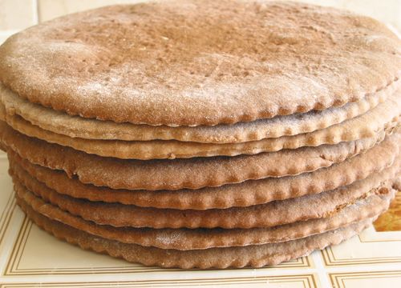
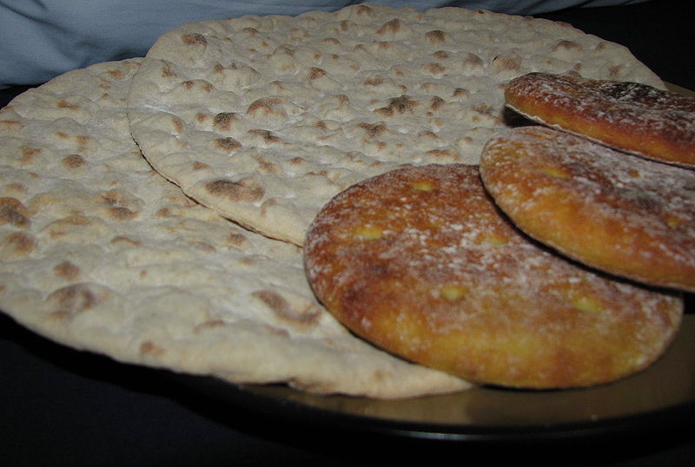
Корж
Корж — вид хліба, або печеного виробу, що має пласку форму та виготовляється з прісного тіста.
Коржі печуть в печах, на вугіллі чи металевих листах. Це традиційний хліб середньоазіатських народів.
У тісто можна додавати різноманітні компоненти: спеції, приправи, шкварки, сир, ягоди та фрукти.

Slide 13
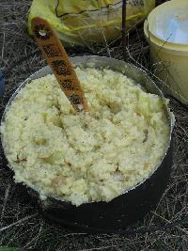
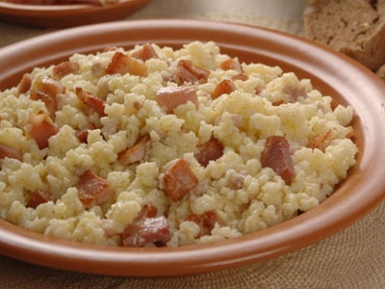
куліш
Куліш — страва української кухні, зварена з пшоняних круп. Куліш легко готувати в домашніх і польових умовах. Звідси й інша його назва – польова каша.
Смачним вважався густий куліш . У польових умовах куліш готували на обід, а вдома, зазвичай, на вечерю. Він і зараз є однією з улюблених народних страв.

Slide 14
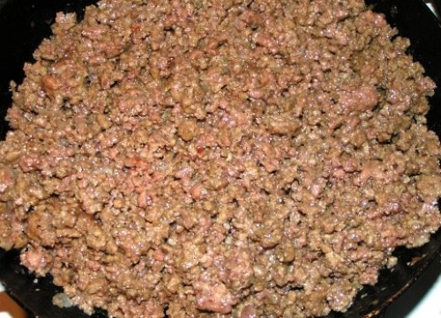
Лемішка
Лемішка –українська народна страва з гречаної муки. Готували за звичай козаки. У казан з підсоленою киплячою водою кухар засипав підсушене гречане борошно, постійно перемішуючи й розтираючи його дерев'яною лопаткою, щоб не утворювалися грудочки.

Slide 15
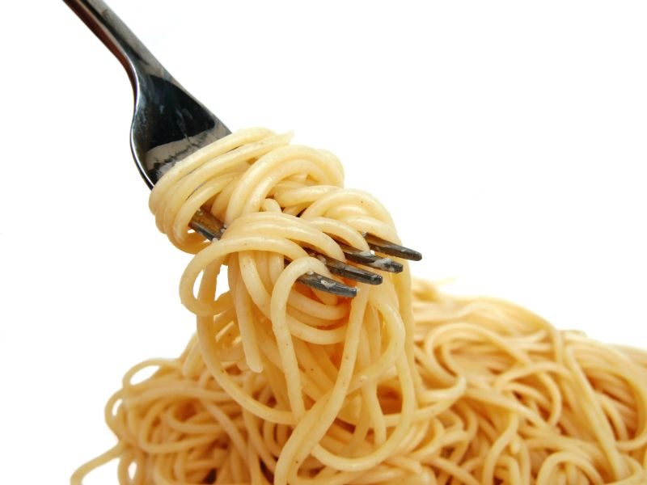
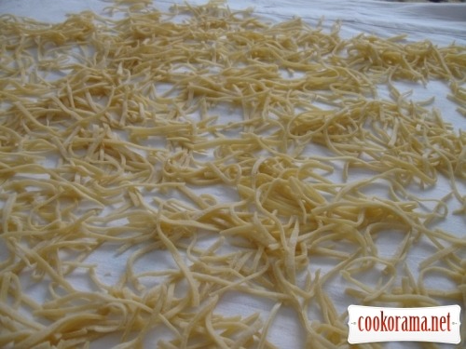
Локшина
Локшина — харчовий продукт із прісного тіста у вигляді коротких паличок. Різновид макаронних виробів, кругла в перетині й тонша ніж спагетті.

Slide 16
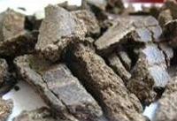
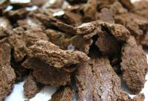
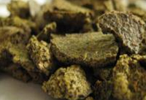
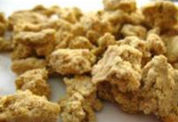
Макуха
Макуха — побічний продукт після вичавлення олії пресуванням з насіння олійних культур.
Соняшникова
Лляна
Ріпакова
Соєва
Вживається як добавка до корму для згодовування тваринам. Рибалки використовують макуху у якості приманки для риб.

Slide 17
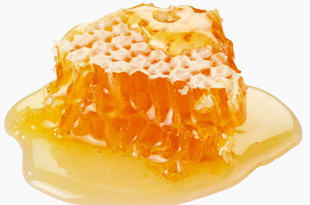
мед
Мед — густа солодка маса, яку бджоли виробляють із нектару квітів. За походженням розрізняють квітковий (нектарний) і падевий мед.
Квітковий мед бджоли виробляють з нектару квіток багатьох видів рослин. У більшості це суміш, яка утворюється при збиранні краплинок з кількох рівних медоносів, що одночасно цвітуть поблизу пасіки.

Slide 18
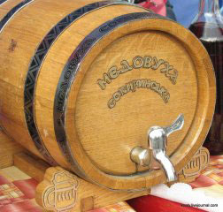
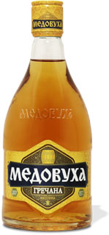
медовуха
Хмільний мед — алкогольний напій, виготовлений шляхом бродіння з натурального меду.
Відомий в Україні з прадавніх часів, мед є (судячи зі згадок в давньогерманському та кельтському епосі) чи не найдавнішим алкогольним напоєм, відомим в Середній та Північній Європі.

Slide 19
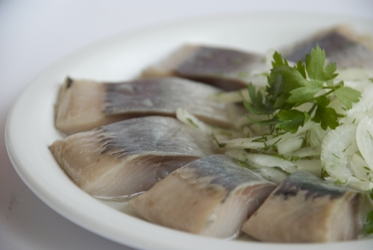
оселедець
Оселедець(найпоширеніший з видів пресерви)— рід риби родина оселедцевих. Кількість представників цього роду колосальна, і вони відіграють надзвичайно важливу роль у рибному промислі.
Лише деякі тропічні види (Clupea thrissa, Clupea venenosa та ін.) є вкрай отруйними, так що вживання їх у їжу небезпечно для життя.

Slide 20
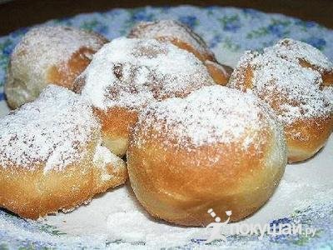
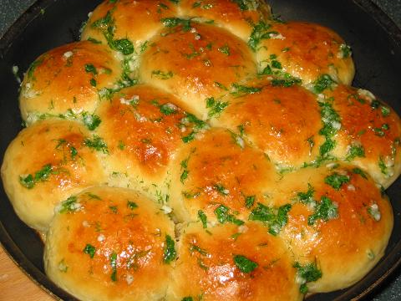
пампушки
Пампушки (пампухи) — невеличкі булочки, круглі, пишні виготовлені із дріжджового тіста з житнього, пшеничного, гречаного чи змішаного пшенично-гречаного борошна, а також з солодкою начинкою, ягодами, маковою (або з варенням), посипані цукровою пудрою.

Slide 21
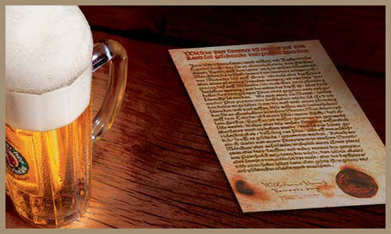
пиво
Пи́во — алкогольний напій середньої міцності, який виготовляють ферментацією ячмінного, або кукурудзяного, або рисового солоду.
Пиво характеризується специфічною гіркотою та ароматом, що надає йому хміль, а також здатністю до піноутворення. Процес виробництва пива називається броварством, інколи пивоварінням.

Slide 22
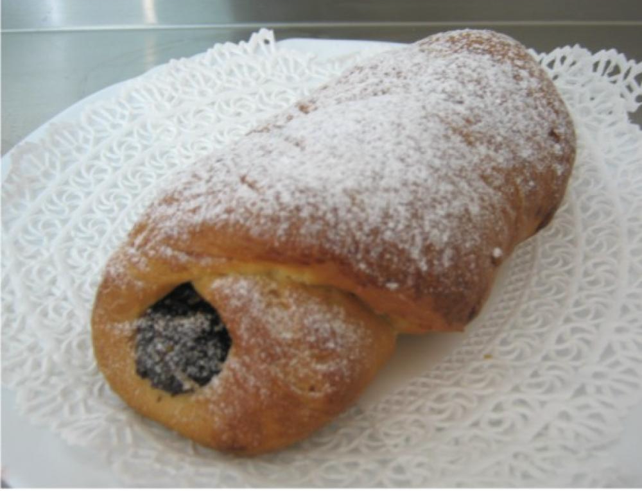
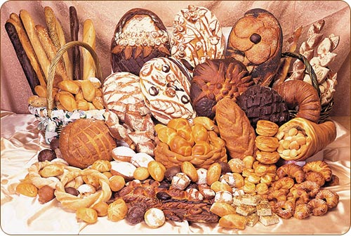
пиріжок
Пиріжок-кондитерський виріб невеликого розміру з солодкого здобного тіста, зазвичай з начинкою.

Slide 23
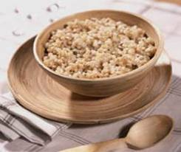
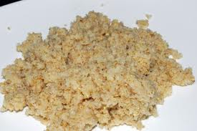
путря
Путрю готували з варених ячних круп з житнім солодом, квасом. її, як і лемішку, додатково ферментизували. Путрю готували переважно під час зимових постів (Пилипівка і Великий піст).

Slide 24
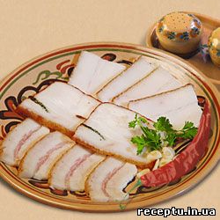
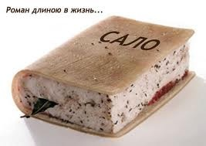
Са́ло
Са́ло — тваринний підшкірний жир, найчастіше свинячий. В Україні та багатьох інших країнах є частиною традиційної національної кухні.
У минулому сало було дуже важливим елементом харчування завдяки своїй дуже високій харчовій цінності.

Slide 25
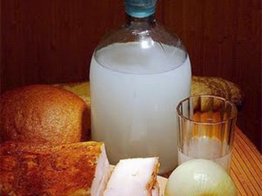
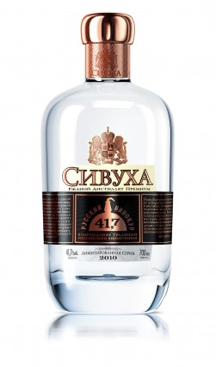
сивуха
Сивуха — міцний спиртний напій домашнього виробництва, що виготовляється шляхом перегонки браги через саморобні апарати.

Slide 26
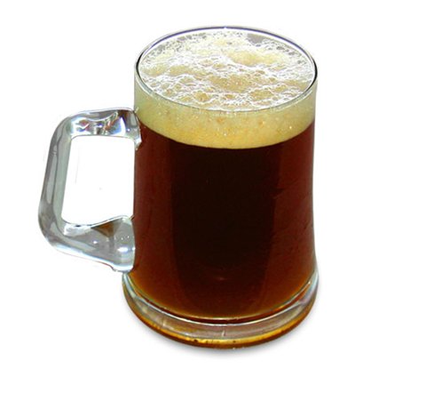
Сирівець
Сирівець (хлібний квас) - один з найпоширеніших і найулюбеніших в Україні традиційних напоїв.
У 18-20 ст. сирівець виготовляли у такий спосіб: підсмажений житній хліб заливали окропом, охоллджували до кімнатної температури, додавали шматок хлібного розчину або дріжджі, накривали й лишали на кілька днів у теплому місці, стежачи, щоб він не перекисав; перед вживанням квас відціджували; готовий квас розливали у пляшки, закорковували й зберігали у погребі. Деякі господині розчин заміняли запареним і охолодженим хмелем.

Slide 27
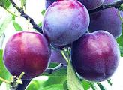
Слив'янка
В бутель з широкою шийкою насипають повністю дозрілі сливи, краще "угорку". Сливи заливають горілкою 50 °-й, закупорюють і ставлять у тепле місце на 6 тижнів.
Після цього рідину зливають, а в бутель засипають цукор-пісок стільки, скільки дозволить ємність. Замість цукру сливи можна залити цукровим сиропом, приготовленим з розрахунку 400 г цукру на 1500 мл води. Через 14 днів сироп зливають і змішують з раніше злитою рідкою частиною, фільтрують, розливають в пляшки, закривають пробкою. Слив'янка дозріває через 6 місяців.

Slide 28
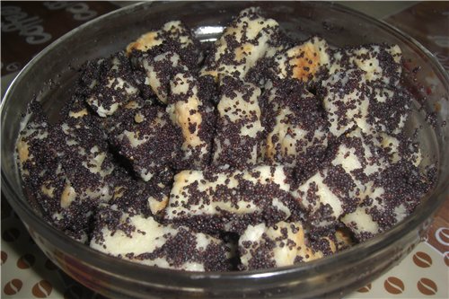
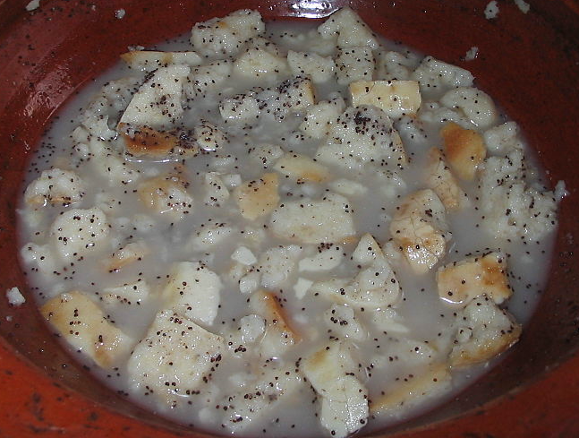
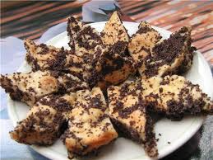
шулики
Шулики́- є традиційною стравою української кухні під час медового спасу.
У просіяне борошно кладуть яйця, розтерті з медом, додають соду, сіль, промитий мак, молоко, масло. Із всіх цих продуктів замішують круте тісто, розкачують його шаром в 2,5—3 мм, кладуть на лист, проколюють у кількох місцях виделкою і випікають у духовці до готовності. Промитий і добре розмочений мак розтирають у фарфоровій ступці, поступово додаючи кип'ячену воду до утворення макового молока, потім вливають у мак мед, безперервно розмішуючи, і розводять кип'яченою водою, Цією підливою заливають дрібно розламані шматочки випеченого шулика і добре перемішують.

Slide 29
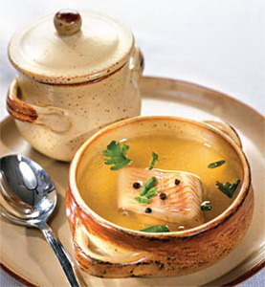
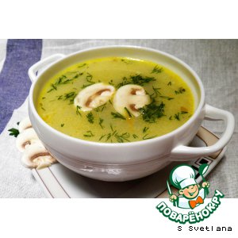
юшка
Юшка — рідка страва типу супу, бульйону. Юшкою називалися м'ясні й рибні відвари, які слугували основою для більшості рідких страв. Юшку також називали такі відвари, вже заправлені картоплею, локшиною чи галушками.

Slide 30
Дякую за увагу!

